Slide 1
NTUST · 碩士專題報告
CloudDrive 雲端硬碟系統
整合對話式 AI 助理與時光機還原的隱私導向私有雲
本地模型優先 · 可自架 · 全流程可測試
React 19 + FastAPI
PostgreSQL + pgvector
本地 Gemma 4 26B
Docker + CI/CD
報告人 吳晉緯 · 沈威廷 指導教授 呂政修 教授
國立臺灣科技大學 · 2026 年 8 月
v3.1

Slide 2
CONTENTS
02
這份報告怎麼讀
先看系統如何設計，再看 AI 助理如何被驗證，最後是部署、開發方法與個人回顧。
1
系統與設計
2
核心：AI 助理與驗證
3
交付、方法與回顧
報告 吳晉緯
報告 沈威廷
報告 吳晉緯
A
專案概覽
03 – 04
C
AI 助理與驗證
07 – 16
E
部署
20 – 25
問題定義 · 系統全貌
架構 · 受控流程 · 客觀評測
四節點 · 儲存 · CI-CD · 環境與實戰
B
設計與資料
05 – 06
D
模型服務層
17 – 19
F
定位
26
21 張表 · 後端模組化
Gemma4APIServer 獨立專案
競品比較 · 完成度
G
Vibe Coding
27 – 29
兩次事故 · 規則體系 · 驗證
H
學習歷程
30 – 31
18 週軌跡 · 踩坑回顧
時間有限可直接看 P.14–16（實測結果、效率指標與已知限制）與 P.27–29（Vibe Coding 開發方法）—— 這兩段是報告重心。附錄 P.34 為完整欄位 ERD，備 Q&A 使用。

Slide 3
OVERVIEW
03
要解決什麼問題
通用雲端硬碟把資料放在他人伺服器。要在自己掌控的儲存空間上，用自然語言完成檔案操作，目前沒有現成方案。
1
完整檔案管理
2
對話式 AI 助理
3
時光機整碟還原
資料夾樹、上傳下載、預覽
垃圾桶軟刪除與還原
檔名／全文／語意三種搜尋
指定使用者分享與公開連結
檔案版本與容量統計
自然語言操作檔案
先出計畫，破壞性操作需確認
可現場生成新技能並掛右鍵
多輪對話記憶
預設本地 Gemma 4 26B
把整個硬碟倒帶到過去時間點
排程／手動／助理操作前自動快照
以 checksum 去重的增量儲存
還原前自動建保命快照
獨立配額，不吃檔案空間
三者單獨都有現成產品，但「同時成立、而且能自架」的組合沒有 —— 這就是本專案的切入點。

Slide 4
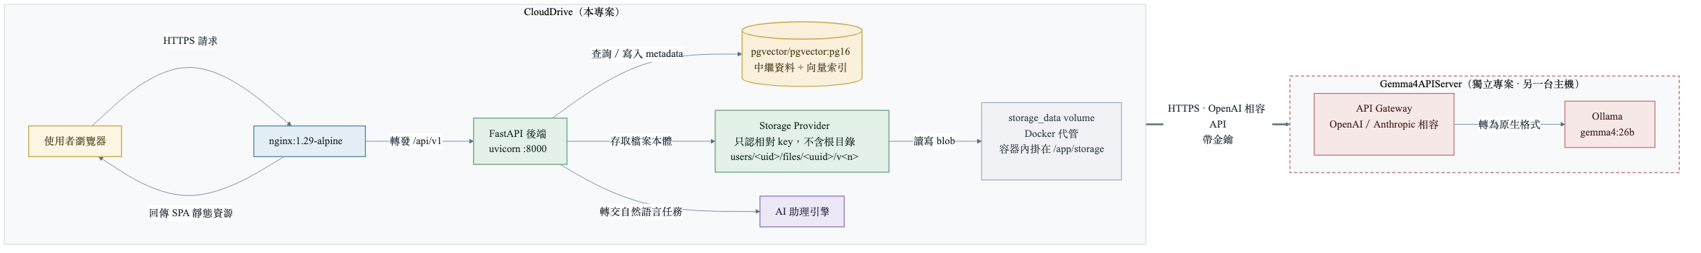
OVERVIEW
04
系統全貌
nginx 為唯一入口，同源反代 /api；中繼資料進 PostgreSQL，檔案本體交 Storage Provider。
nginx 唯一入口
儲存層可抽換
推論預設本地
同源反代 /api → backend，零 CORS、換主機免重建前端。
對外只有這一個入口，後端不直接曝露。
程式只認相對 key，根目錄由 LOCAL_STORAGE_PATH 決定——「寫到哪」是部署決定的。
未來換 S3 只要換一個 StorageProvider 實作。
Ollama Gemma 4 26B；外送需經隱私閘，且預設關閉。
沒有 Ollama 的環境仍可跑起核心功能。
28 個核心模組 + 3 個擴充系統（AI 助理 · 時光機 · 外部模型接入）；模組間只透過 service 層互相依賴。

Slide 5
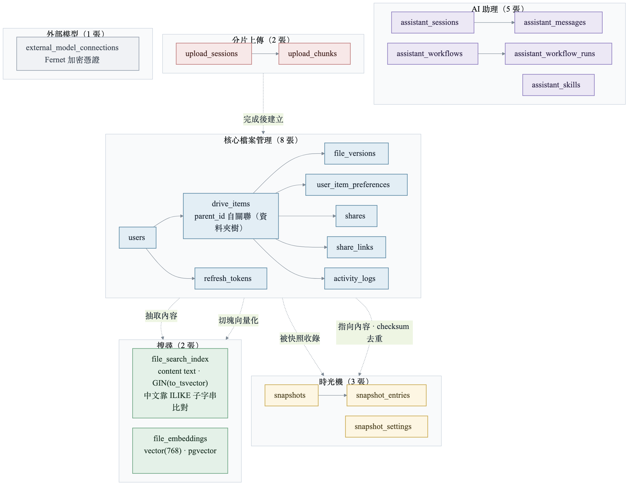
DESIGN & DATA
05
資料模型：21 張表、六個子系統
drive_items 單表樹
parent_id 自關聯，檔案與資料夾同表管理
星號個人化
user_item_preferences 為權威來源，分享互不污染
憑證只存 hash
refresh token 與分享連結 token 皆不存明文
版本與去重
file_versions + checksum 供時光機共用內容
完整欄位版 ER Diagram 見附錄。中文全文搜尋以 ILIKE 子字串比對補足 tsvector 的斷詞限制。

Slide 6
DESIGN & DATA
06
後端模組化：每個 domain 是自足套件
四檔案結構
集中把關，不分散在 router
router.py 路由，不直接碰資料庫
service.py 商業邏輯與跨 repository 協調
repository.py 只負責資料存取
schemas.py 該模組的輸入輸出型別
PermissionService 權限判斷唯一入口
QuotaService 容量檢查唯一入口
AppError 子類 → 一致的錯誤 JSON
ActivityLogService 記錄失敗不影響主流程
Router
Service
Repository ／
StorageProvider
PostgreSQL ／
檔案系統
▶
▶
▶
接收請求
回傳回應
商業邏輯
協調各方
資料存取
檔案讀寫
實際持久層
依賴方向單向不可逆：Repository 不可呼叫 Service；StorageProvider 不可呼叫 Repository。

Slide 7
HARNESS
07
Why Harness：讓 AI 操作可控、可量測
CORE IDEA
「先以結構化流程限制模型行為，再以真實模型與確定性驗證器量測可靠度。」
設計流程
User Request
Structured
Workflow
Permission
Review
Controlled
Execution
Objective
Evaluation
自然語言需求
轉成可檢查的計畫
權限與風險檢查
受控執行
客觀量測可靠度
• 需求可能模糊
• JSON plan
• 權限檢查
• 只經授權後執行
• 真實模型
• 不可直接操作資料
• Schema 驗證
• 高風險操作判定
• 透過 Service Layer
• 正式 API
• Registry 工具／技能
• 是否需要人工核可
• 確定性 Verifier
設計原則
1
Structure behavior
2
Govern execution
3
Measure reliability
限制輸出格式與合法技能
寫入與生成技能必須經權限與人工核可
以真實模型、真實 fixture 與確定性 verifier 重複量測。

Slide 8
HARNESS
08
Harness Architecture：四層分工與離線評測
Workflow Pipeline 定義要做什麼；Runtime 確保可靠執行；Service Layer 才真正操作資料。
1 Workflow Pipeline
Evaluation Interface
Parse
Plan
Validate
Review
Execute
Log
OFFLINE
2 Agent Harness Runtime
Case Schema
Execution Loop
Registry
Context
State
Lifecycle
Runner
Verifier
3 Cloud Drive Service Layer
Drive Service
Upload Service
Assistant Skill Service
Scoring
not in request path
4 DATA
PostgreSQL
Object Storage

Slide 9
HARNESS
09
Six Core Components × Nine Runtime Modules
E
Execution Loop
T
Tool / Skill Registry
Main Loop
控制任務執行流程
分派步驟給對應程序
處理每一步的結果回傳
Registry
管理系統可使用工具與技能
提供技能名稱、功能、參數
將內建與自建技能分開管理
Sub-agent
Built-in Skills
C
Context Manager
S
State Store
Context Management
整理需求、對話紀錄與任務
工具說明、規則等組成Prompt
控制上下文長短、內容
Session Persistence
保存對話session、訊息、狀態
紀錄執行節點與結果
使任務在多次請求間可延續
System Prompt Assembly
L
Lifecycle Hooks
V
Evaluation Interface
Governance Hooks
執行前後做權限安全檢查
高風險操作要求使用者確認
管理錯誤處理與執行紀錄
Offline Evaluation
建立測試案例進行測試
驗證規劃、執行結果及狀態
統計錯誤類型以分析
Permissions & Safety

Slide 10
HARNESS
10
Workflow Pipeline：先形成完整計畫，再依權限分流
read-only
Requirement Parsing
Structured Planning
Skill Validation
Permission & Safety Review
Workflow Execution
Permission
write
Cancelled
reject
Plan Presentation
User Approval
approve
Execution Logging
Persistence + Governance Hooks
i
Skill-authoring requests use a separate proposal flow.

Slide 11
HARNESS
11
Generated Skill Lifecycle：核可後才執行
1 Generate & repair
2 Human gate
3 Execute after approval
Observable errors feed back to codegen max 3 repair rounds (4 attempts)
Skill Requirement
Codegen Sub-agent
JSON / Manifest Validation
CodeGuard
approve
Pending Proposal
Installed Skill
Sandbox Execution
User Approval
一些限制
• 通過靜態驗證後，只建立 Pending Proposal
reject
Output Ingestion
• 使用者核可後才安裝，之後才可進 Sandbox
Rejected / Cancelled
• 核可後執行失敗不會自動重新生成

Slide 12

HARNESS
12
Why Evaluation：用真實資料與確定性驗證器量測
Phase 1｜Run the case（執行測試）
1. Case Schema
2. Fixture Builder
3. Runner
4. Production API
5. Approval Handling
Why real-model evaluation?
定義測試案例
建立真實資料
執行測試流程
正式產品路徑
核可處理
1
Unit / integration
輸入/目標
初始狀態
預期結果
權限設定
核可設定
使用者/權限
資料夾/檔案
檔案內容
既有技能
其他環境資料
連接模型
計畫步驟
工具/技能
Service
資料庫/存檔
核可與否
接受/拒絕
驗證核可流程
Mock LLM
發送請求
處理回應
紀錄步驟
控制流程
2
Production API
與產品走同一條路徑
3
Deterministic
verifier
Phase 2｜Verify the result（驗證結果）
執行紀錄
計畫步驟
工具呼叫紀錄
API回應
核可紀錄
資料庫狀態
檔案產出
錯誤事件紀錄
相同結果得到相同判定
6. Result Collector
7. Deterministic
Verifier
8. Scoring
9. Report
搜集結果
固定規則驗證
評分
評測報告
LLM judge = qualitative only
資料真實性
計劃正確性
執行安全性
結果正確性
搜集紀錄
整理資料
關聯資訊
各項驗證結果
計算分數
成功/失敗
錯誤類型
整體成功率
分類指標
案例分析
趨勢比較
改善建議

Slide 13
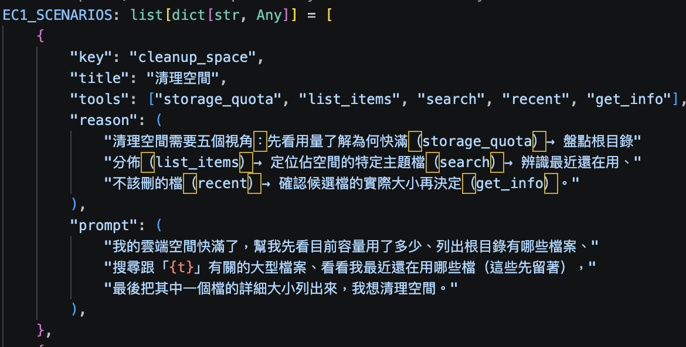
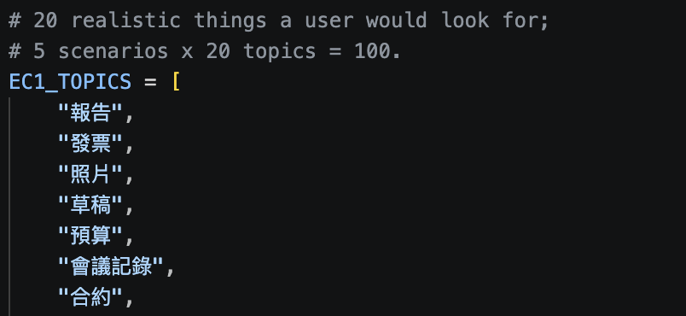
HARNESS
13
EC1–EC4：四個獨立案例集
1
EC1
100 cases
2
EC2
120 cases
自動執行
唯讀多工具查詢
查詢作為脈絡＋寫入
需使用者確認
3
EC3
100 cases
4
EC4
100 cases
生成技能＋執行側驗證
多步驟、跨步驟引用＋寫入
需使用者核可
需使用者確認
Generator 範例：

Slide 14
HARNESS
14
Latest Test
EC1–EC4 pass rates
Case threshold
Run pass
92.62% Case threshold
389 / 420
100%
99.7%
100%
94%
92%
90%
88%
87%
79%
1128 / 1260
89.52% Run pass
50%
Stability across 3 runs
3/3
337
2/3
52
1/3
13
0%
0/3
18
EC1
EC2
EC3
EC4
每個 case 跑 3 次，case-level 以至少 2/3 通過為門檻

Slide 15
HARNESS
15
Token & Tool Uses
2,043,273
355,719
2,398,992
1,903.96
Input tokens total
Output tokens total
Total tokens
Average tokens
Average tokens by EC tier
Input tokens
Output tokens
Average tool uses
1987
2087
2058
4.92
4.65
1447
4.14
EC1
EC2
EC3
EC4
EC1
EC2
EC3
EC4
EC3 為生成技能測試

Slide 16
HARNESS
16
Defects Found + Limits / Future
Evaluation depth
New deterministic checks
Old cases could pass with
確認資料真實有效
檢查計劃之正確性
執行過程是否安全
驗證結果符合預期
空帳號 · 假 ID · 未真正執行 僅檢查流程正確與否
fixture/data
plan correctness
collateral damage
final state
reference grounding
generated code output
execution result
Current limits
Future work
• 未真實對生成技能執行效果做測試
• 測試案例更多元化
• 測試案例無紀錄 latency 資料
• 擴充 Playwright E2E測試
• 記憶與長對話追蹤能力有限
• 多元測試 generated skill runtime cases
• 執行流程以串行為主
• 做不同模型的受控 A/B
• LLM生成計畫缺乏動態調整能力
• 增加 tool-call effectiveness 指標

Slide 17
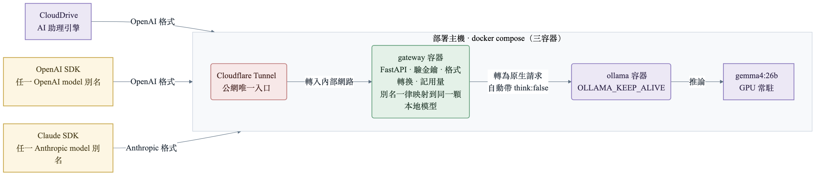
MODEL SERVICE
17
模型服務層：Gemma4APIServer
獨立專案，不屬於 CloudDrive · github.com/billwu101/Gemma4APIServer
雙協定相容
多金鑰 + 用量記錄
三個容器
同一個本地 Gemma 4 26B，同時以 OpenAI 相容與 Anthropic 相容 API 對外提供。
每把金鑰獨立驗證，呼叫寫入 SQLite 用量記錄，可追溯誰用了多少。
ollama / gateway / cloudflared；KEEP_ALIVE=-1 讓模型常駐記憶體。
/v1/* 相容路徑自動注入 think:false（對應 DEC-033）；原生 /api/* 保持透明轉發，不改寫請求。

Slide 18
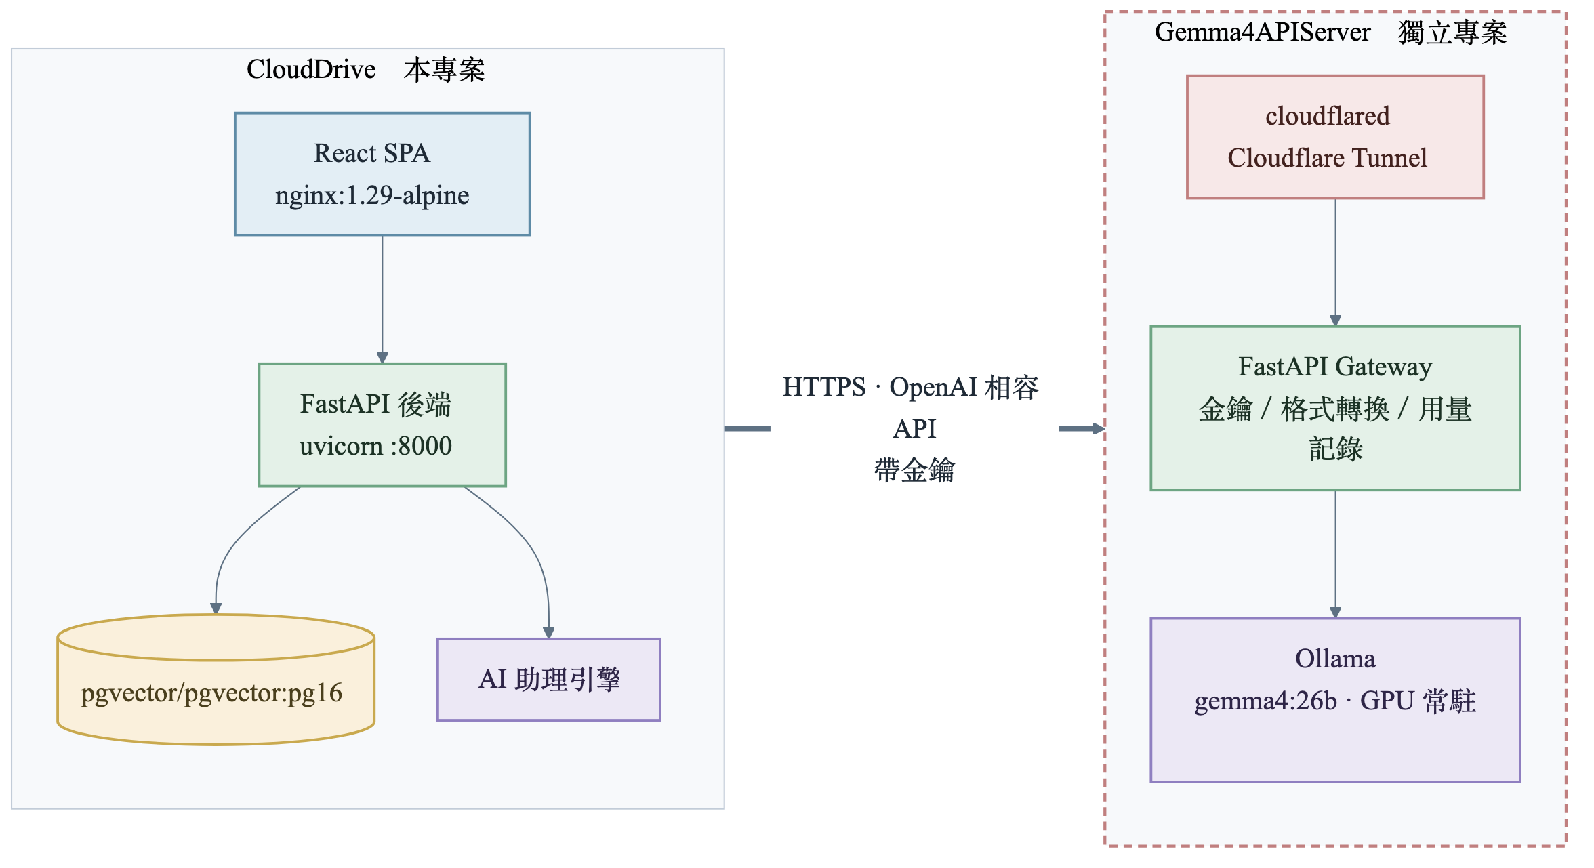
MODEL SERVICE
18
為什麼把模型服務拆成獨立專案
職責邊界
CloudDrive 是應用，不該內含 GPU 推論基礎設施
GPU 主機是 Windows + WSL2 + NVIDIA，與部署主機不同
帶來的好處
其他專案也能共用同一台 GPU 主機
金鑰與用量控管集中在 gateway，不散落各應用
CloudDrive 這一端只需要三個環境變數
LLM_PROVIDER=openai_compatible
LLM_BASE_URL=https://<gateway>/v1
LLM_API_KEY=<金鑰>
抽換成本因此趨近於零 —— 換模型、換供應商、退回本機 Ollama，都只是改這三行。

Slide 19
MODEL SERVICE
19
營運監控：金鑰用量與即時日誌
gateway 附帶的終端儀表板，一眼看出 GPU 是否還活著、每把金鑰用了多少、請求是否正常。
GEMMA4 API DASHBOARD — 2026-08-01 10:50:58
為什麼要有面板
SYSTEM
GPU 與 VRAM 一眼可見，模型崩潰時能立刻判斷。
CPU
9.9%
RAM
33.4 / 95.7 GB
GPU
27.0%
VRAM
21.0 / 24.0 GB
溫度 38°C 功耗 54 W 風扇 33% 模型 gemma4:26b · 100% GPU
每把金鑰獨立計量
TOKEN 使用量（每把金鑰）
請求數與 token 寫入 SQLite，可追溯誰用了多少。
金鑰
請求
prompt
output
總 token
alice
16,598
159,282
14,583
173,865
dev_bill
6
8,773
483
9,256
合計
16,604
168,055
15,066
183,121
日誌依狀態碼上色
LOG 即時連線（2xx 綠 / 4xx 黃 / 5xx 紅）
2xx 綠、4xx 黃、5xx 紅，掃一眼就知道有無異常。
10:33:45 INFO POST /v1/chat/completions 200
10:45:55 INFO POST /v1/chat/completions 200
VRAM 21.0 / 24.0 GB —— gemma4:26b 以 KEEP_ALIVE=-1 常駐，幾乎吃滿單張卡。這是「Ollama 單併發」限制的直接來源，也是 DEC-030 工作流不並行的實務理由之一。

Slide 20
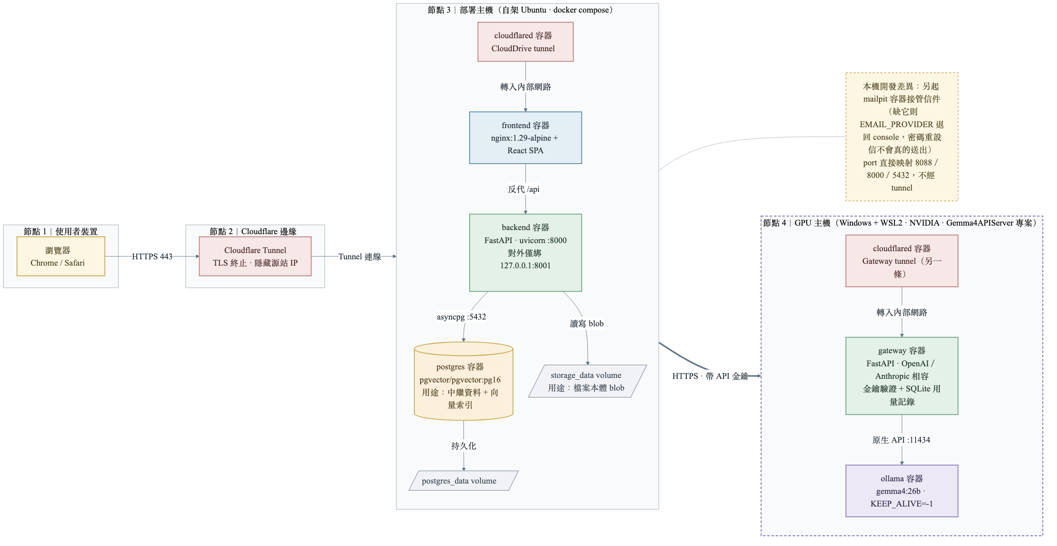
DEPLOYMENT
20
系統部署：四個節點
Tunnel 主動向外連線
nginx 為唯一入口
內網隔離
主機不需開放任何對外埠、不需固定 IP，天然隱藏源站位址
同源反代 /api，沒有跨來源問題，換主機不需重建前端
後端只綁本機迴路位址，資料庫不對公網開放

Slide 21
DEPLOYMENT
21
metadata 與 blob：分開存，用 storage_key 接起來
中繼資料進 PostgreSQL、檔案本體交 StorageProvider——各自放在擅長的地方，一根字串接起來。
Metadata（中繼資料）
Blob（Binary Large Object）
→ PostgreSQL 的 drive_items（16 欄）
→ 檔案系統，經 StorageProvider 存取
name「期末報告.pdf」 parent_id 樹狀結構
owner_id size_bytes mime_type is_deleted
storage_key users/xxx/files/yyy/v1
那個 PDF 真正的 12 MB 位元組
DB 唯一知道的事：它在 storage_key 那個位置
小、結構化、要被查詢——列資料夾、搜尋檔名、算容量都只碰這張表，一次 SQL 就回來。
大、無結構、只會整份讀寫——資料庫從來沒看過它的內容。
分開之後的四個實際後果
1 改名／搬移零成本
2 blob 可被多筆指向
3 不在同一個交易裡
4 blob 層可整個換掉
檔名只是 metadata。改名就是 UPDATE，磁碟上那個檔動都不用動。
版本與快照各自存 storage_key + checksum，做快照不複製任何位元組。
上傳先寫 blob 再寫 DB，失敗即補刪；刪除先清 metadata，blob 交 GC。
上層只認 storage_key 與 StorageProvider，換 S3 metadata 一欄不改。
「寧可多一個孤兒，也不要少一個本體」—— 上傳若先寫 DB，失敗會留下點開就壞的檔案；反過來最多留下沒人指向的 blob，只是浪費空間，功能仍正確，由 GC 算出全域被引用的 key 集合、60 分鐘寬限期後掃掉。

Slide 22
DEPLOYMENT
22
檔案實際落在哪裡
程式碼裡一行絕對路徑都沒有——根目錄由 LOCAL_STORAGE_PATH 決定，「寫到哪」是部署決定的。
1
Docker（正常跑法）
2
直接跑 uvicorn
3
從來不會寫到家目錄
→ 寫進 Docker volume
→ 落在 /tmp
→ 沒有任何路徑通到 ~
容器內 /app/storage，被 named volume 蓋住
實際在 /var/lib/docker/volumes/…
不在專案目錄與家目錄，macOS 還隔層 VM
未設環境變數時用 config.py 預設值
/tmp/cloud-drive-storage
開機會被清掉，只適合臨時試跑
設成家目錄也一樣跳不出去
key 帶 .. 或開頭 / → PathTraversalError
resolve() 後再過 relative_to(root)
這台機器上真的存在的兩個 volume
要看內容只能穿進容器
clouddrive_storage_data ← 本機開發
cloud-drive_storage_data ← 正式環境
docker compose exec backend \
ls -R /app/storage/users
volume 生命週期與容器分開：rebuild、換映像 tag、docker compose down 都不掉檔案，只有 docker volume rm 或 down -v 才會消失。路徑寫在 compose 而非程式裡，換 S3 只要換一個 StorageProvider 實作。

Slide 23
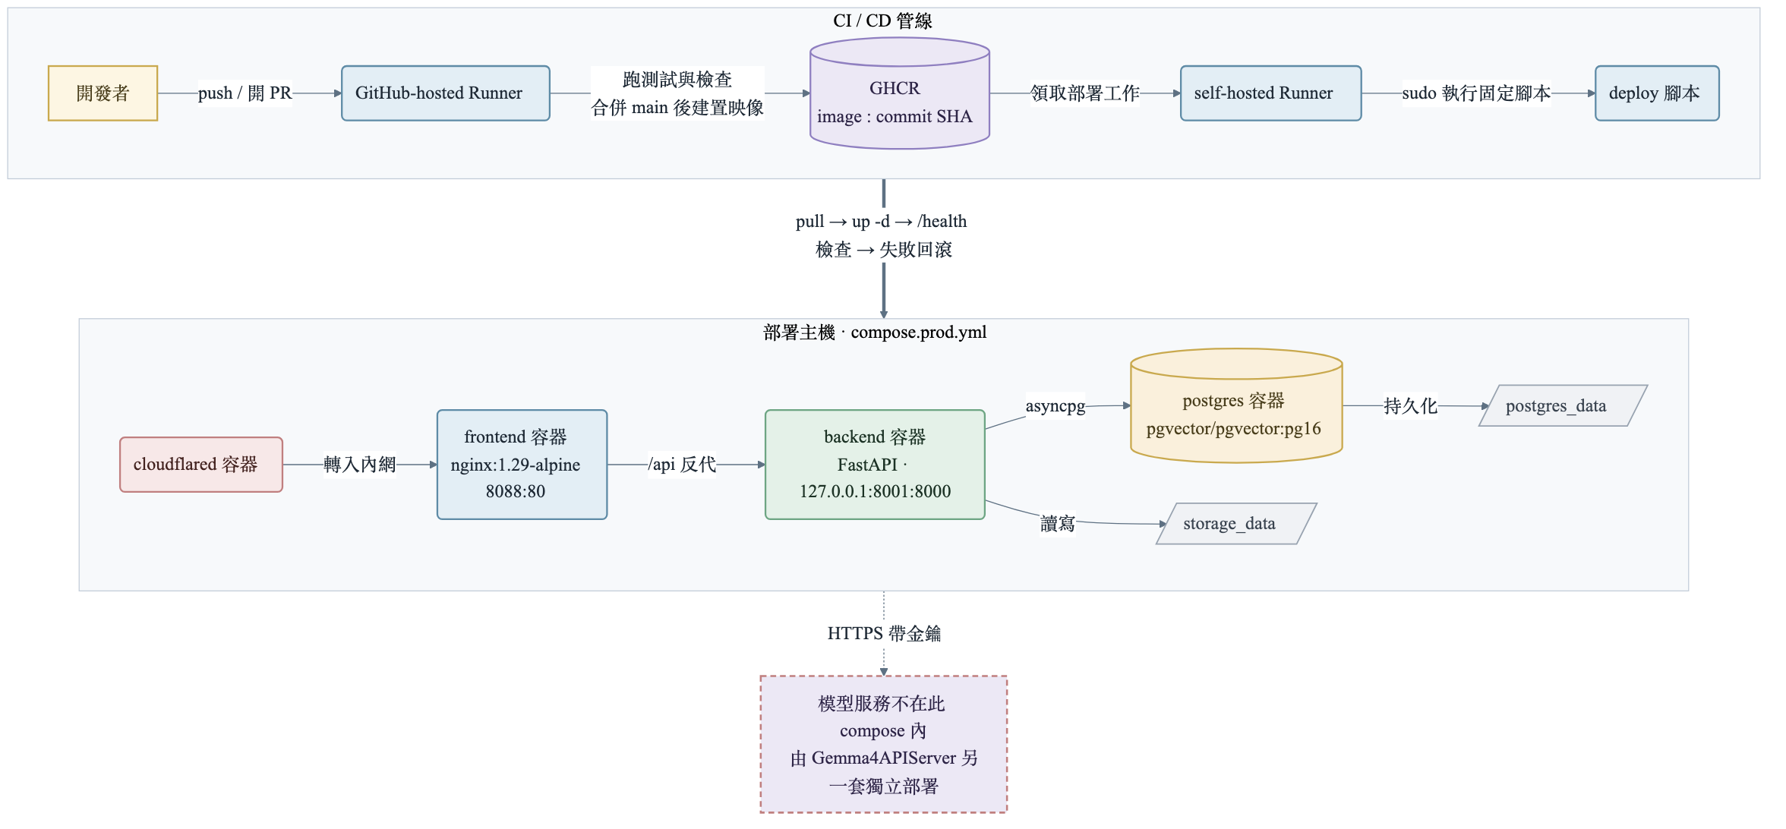
DEPLOYMENT
23
Docker 與 CI/CD：從管線到容器
映像只由 CI 建立
Runner 最小權限
部署可回滾
密鑰只在主機
以完整 commit SHA 標記，不使用 latest
非 root、不加入 docker 群組，只能跑單一固定腳本
健康檢查連續失敗即自動回到上一個可用版本
正式環境設定不進版控，管線只做缺鍵警告

Slide 24
DEPLOYMENT
24
本機 · CI · 正式部署：三個環境差在哪
差異全部收斂在設定，不在程式碼——三份 .env 範本就是三個環境的規格書。
 | 本機開發 | CI（GitHub Actions） | 正式部署（CD）
設定來源 | cp .env.example .env | 無 .env，直接寫在 ci.yml | 範本填真值放主機，不進 Git
資料庫 | cloud_drive／弱密碼 | clouddrive_test（服務容器） | 高強度密碼，只走容器網路
JWT 金鑰 | development-only-change-me | 不需要（測試自簽 token） | openssl rand -hex 32
AI 模型 | ollama → host.docker.internal | 不連模型，eval 走 mock | openai_compatible → gateway
對外曝露 | port 8088／8000／5432 | 無 | Cloudflare Tunnel，零對外埠
映像來源 | docker compose --build 本地建 | 建置並推 GHCR（commit SHA） | 只拉 GHCR 的 SHA，不在主機建
範本進版控，真值不進
CI 根本不需要 .env
模型接法三邊都不同
範本本身就是可讀的規格；真 .env 只存部署主機（chmod 600），管線只做缺鍵警告。
它不跑完整系統，只跑測試——env 寫死在 workflow，無密鑰可外洩，也不會因誰的機器設定不同而變綠變紅。
mock ／ 本機 Ollama ／ 遠端 gateway，程式碼一行沒改——這正是 LLMClient 抽象與 DEC-018 的價值。
唯一只出現在正式環境的變數是 TUNNEL_TOKEN —— 對外曝露是正式環境獨有的能力，本機與 CI 都不該擁有。

Slide 25
DEPLOYMENT
25
部署實戰：自架 runner 與最小權限設計
2026-07-11 首次上線 · Ubuntu 24.04 · CI 與 CD 刻意分離在兩種 runner 上。
4
60s
40
1
正式環境容器
健康檢查輪詢上限
逾時自動回滾
字元 SHA 當映像 tag
不使用 latest
runner 可用的 sudo 指令
且該腳本不可寫
deploy-cloud-drive 每次做的事
最小權限
驗證參數是 40 字元 SHA，且該 SHA 在 main 歷史上
自我同步：從 repo@SHA 取最新版腳本，原子替換後由新版接手
同步 compose.prod.yml，部署拓撲隨程式碼落地
.env 漂移檢查：只警告主機缺少的鍵，不同步值
pull → up -d → 輪詢 /health；失敗自動回滾上一版
專用非 root 帳號 gha-runner
sudoers 只授權「呼叫」單一腳本
腳本置於 /usr/local/sbin，runner 不可寫
.env 為 root:root 600，永不進 Git
能改 workspace 腳本的 PR ＝ 拿到主機 root
踩過的坑：postgres 永遠 unhealthy，但容器內的環境變數其實是好的（PR #8）
compose 的 --env-file 是「取代」預設插值來源而非疊加。腳本只傳了僅含 IMAGE_TAG 的狀態檔，healthcheck 的 ${POSTGRES_USER} 遂成空字串——容器內部由 env_file 注入的變數其實完全正常。修法：先帶 .env 再帶狀態檔。

Slide 26
POSITIONING
26
競品比較與定位
比較維度 | Google Drive／OneDrive | 通用 AI 編碼工具 + 本機掛載 | CloudDrive
資料存放位置 | 服務商伺服器 | 本機，但需掛載第三方雲端 | 自架主機，完全自有
AI 推論位置 | 服務商雲端 | 外部 API 為主 | 本地模型優先，外送需經隱私閘
對話式檔案操作 | 有限，且綁定其生態 | 可以，但需技術背景操作終端 | 網頁內直接對話，一般使用者可用
擴充新功能 | 只能等官方或第三方外掛 | 可寫腳本，但無核可與沙箱機制 | 對話生成技能，經核可與沙箱後掛選單
整碟時間點還原 | 僅單檔版本歷史 | 需自行搭配備份工具 | 內建時光機，可整碟倒帶
28 / 28
3 / 3
1 / 1
33 / 33
核心模組
前後端與整合驗收
AI 助理
引擎、面板、評測
時光機
資料層到前端五階段
模組總計
另含外部模型接入 1 / 1
定位：以隱私與資料主權為前提，把「完整檔案管理」與「可自我擴充的本地 AI 助理」放進同一個可自架的系統。
已知限制：時光機還原硬配額檢查待補強（非阻擋）· 語意搜尋舊檔索引補建尚未背景自動化 · 評測結論綁定單一模型與硬體

Slide 27
VIBE CODING
27
為什麼需要開發規則：兩次真實事故
用 AI 開發最常見的兩個失效模式，都不是「程式寫錯」，而是「看起來做完了」。
1
只驗表象，沒驗功能
2
功能只做一半
PDF 預覽宣稱修好，實際只確認 <iframe> 有渲染
打開仍然不能預覽
proposal §33 後端完成，前端完全沒接
editor 分享連結開起來與唯讀無異
兩者的單元測試都是綠的。 測試綠 ≠ 功能可用。
同類問題在 W18 一週內又抓到 18 個 —— 全部由實機操作發現，不是單元測試
commit | 問題 | 性質
1c1a63e | editor 分享不能真的編輯——只比對 owner，沒走 PermissionService | 功能只做一半
28f1f78 | 右鍵 Share 沒接上既有的 ShareDialog | 前端沒接後端
db5b2b7 | 資料夾內的檔案加星後，星號清單看不到 | 查詢範圍錯誤

Slide 28
VIBE CODING
28
Vibe Coding：用 AI 協助，但不讓 AI 發散
核心原則：不猜測意圖、文件先行、任務最小化、結果可驗證。文件沒完成前不大量產生程式碼。
1
需求
2
詳細設計
3
任務拆分
4
執行 Prompt
proposal.md
detailed-design/
tasks/
prompt.md
背景、角色、情境、功能與非功能需求、不在範圍、驗收標準
▶
模組劃分、依賴關係、資料結構、介面設計、錯誤處理、測試設計
▶
每模組一份任務文件，子任務 checklist 與驗收條件，標示依賴順序
▶
主／子代理責任、任務分派、平行規則、測試要求、禁止事項
AI 實際幫上什麼
刻意設下的限制
依任務文件實作模組並同時補測試
生成 eval 案例與重現問題的最小測試
協助定位重複生成與截斷類問題
不得在需求未確認時直接建立完整系統
不得跳過測試換取速度、不得偽造測試結果
文件與程式碼不一致時不得標記完成

Slide 29
VIBE CODING
29
規則怎麼被驗證有效
同一套「量化 → 修正 → 驗證」，用在流程本身，和 DEC-031/032/033 用在模型上，是同構的。
模型端：發現跳針 → 加機制約束 → eval 量測歸零。 流程端：發現「測試綠但功能壞」→ 新增「使用者可見功能一律瀏覽器實測」硬規則 → 用 commit 紀錄驗證抓到的 bug 數。
39
1,389
8
18
條 DEC 決策紀錄
每個決定可追溯、可質疑、可翻案
測試全綠
後端 955+73 · 前端 361
項完成定義
全數通過才算完成
個 fix（W18 單週）
全來自實機操作驗證
「完成」的定義（八項全過，缺一不可）
功能實作 · 單元測試通過 · 型別檢查通過 · Ruff 通過 · 使用者可見功能已瀏覽器實測 · 文件已更新 · checklist 已更新 · 無未說明技術債

Slide 30
LEARNING
30
18 週訓練期軌跡（3/23 – 7/26）
前 10 週打底與找題目，後 8 週密集產出。
打底
W1–3
3/23 – 4/12
VM + Ubuntu + SSH、Docker、Python 虛擬環境比較（conda・venv・pyenv・uv）、Git 與 GitHub；技術棧定案 React + FastAPI + PostgreSQL
摸索
W4–10
4/13 – 5/31
段考 2 週 + 專題方向討論 5 週；釐清前後端與資料庫的關係、整理 AI 輔助開發流程；題目從購物網站換到 CloudDrive
起步
W11–12
6/1 – 6/14
Caddy + Cloudflare DNS 憑證，打通 HTTPS 反向代理；6/13 一天建立 28 模組骨架，6/14 認證流程與批次選取
爆發
W13–14
6/15 – 6/28
AI 助理 Harness（6/17 單日 46 commits）、時光機、全文與語意搜尋、外部模型接入、文件重構 + CI/CD 落地
收斂
W15–18
6/29 – 7/26
harness 歸類文件與 CLAUDE.md 規則強化；detailed-design 拆模組、需求↔設計對齊；分片續傳、公開分享連結、CD 加 Tunnel；W18 單週 66 commits
224
46
66
28 + 3
commits / 9 天
（6/13 – 6/21）
單日最高
（6/17 · AI 助理）
W18 單週 commits
18 feat · 18 fix · 13 docs
核心模組 + 擴充系統
39 條 DEC 決策

Slide 31
LEARNING
31
用 AI 開發踩到的坑，與這半年學到的事
環境問題：AI 不會主動提的那一步
驗證問題：功能常常只做一半
在 VM 裡開好 GPU 直通，卻始終抓不到裝置
AI 給了完整設定步驟，唯獨沒說要重新開機
教訓：AI 熟悉「怎麼設定」，但不熟悉「你的機器現在是什麼狀態」
前端做出介面，後端完全找不到對應端點
後端做完，前端沒接，功能等同不存在
教訓：必須自己實際操作驗證，不能相信「已完成」的回報
從不會到會
Git 與 GitHub
前後端與資料庫
測試與品質
Docker 與 CI/CD
分支、PR、衝突解決
REST、ORM、非同步、migration
單元／整合／E2E 三層，型別與靜態檢查
容器化、自架 Runner、可回滾部署
專案的價值不在功能有多少，而在「一個小模型如何被工程機制馴服」的完整證據鏈。

Slide 32
CLOSING
32
Demo：現場操作
全部在自架環境上跑，模型是本機 gemma4:26b，沒有任何雲端 API。
1
檔案管理
2
搜尋
3
AI 助理
4
時光機
登入 → 我的硬碟
上傳、拖放、批次選取
圖片／PDF／Office 預覽
分享連結與權限
檔名搜尋
全文內容搜尋
語意搜尋（pgvector）
一句話下多步驟指令
先出計畫 → 使用者確認
唯讀操作自動執行
現場生成一個新技能
時間軸挑一個快照
整碟倒帶還原
還原前自動建保命快照
備援：模型伺服器若當下不可用，助理段改播事先錄好的操作影片；其餘功能不依賴模型，照常現場操作。

Slide 33
THANK YOU
感謝聆聽
Q & A
完整欄位 ER Diagram 與各模組設計文件備於附錄，歡迎指教。
CloudDrive
Gemma4APIServer
github.com/billwu101/CloudDrive
github.com/billwu101/Gemma4APIServer
吳晉緯 · 沈威廷 | 指導教授 呂政修 教授 | 國立臺灣科技大學 2026 年 8 月

Slide 34
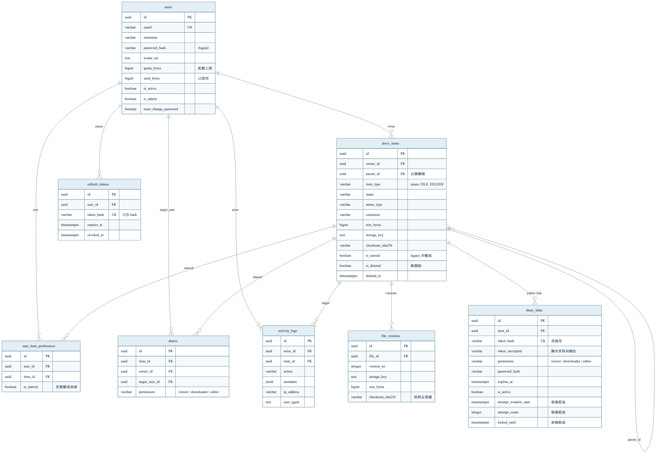
DESIGN & DATA
34
附錄：完整欄位 ER Diagram
備 Q&A 使用，不在正式報告時間內。

